Slide 1
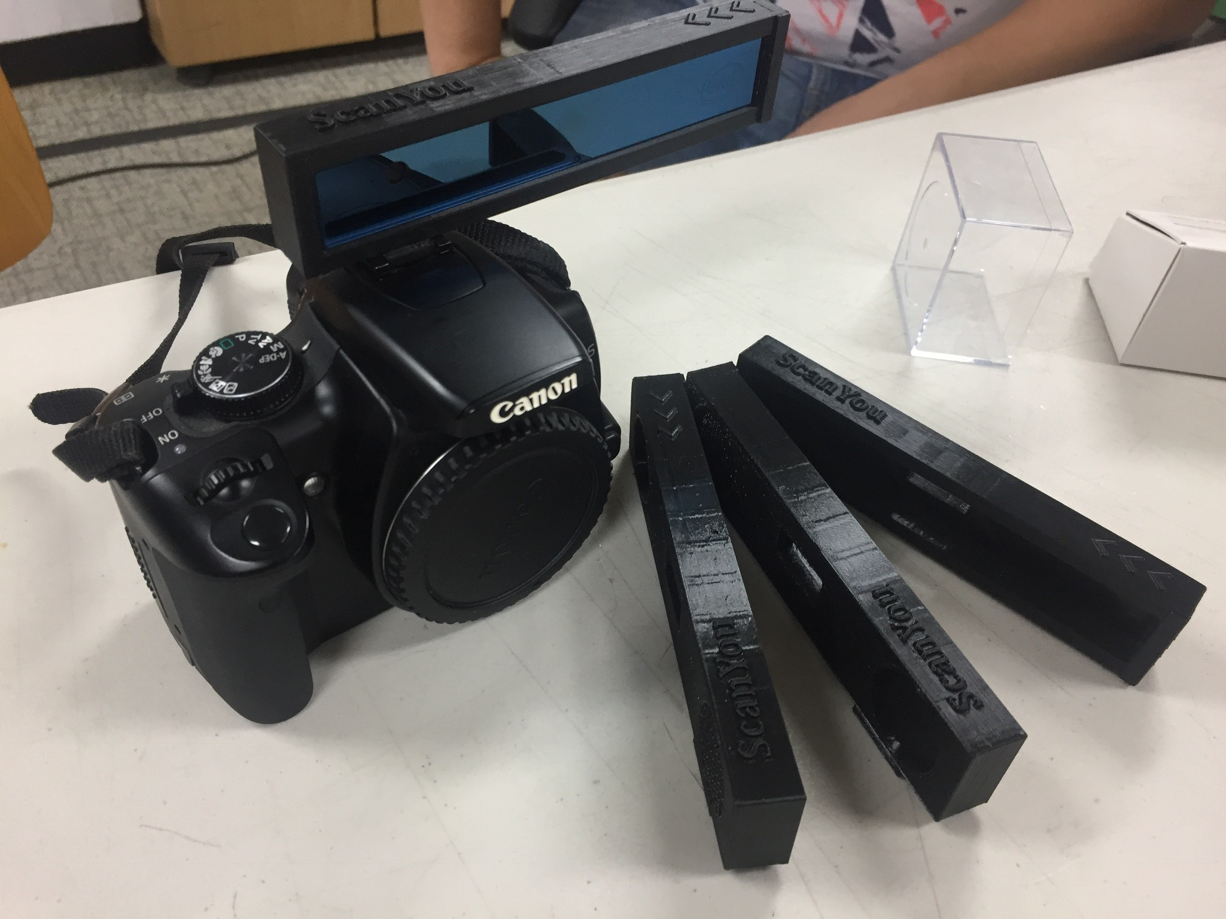
ITEC401004
종합설계프로젝트1
고화질 RGBD 영상 획득 기술 개발 경과
2조 ScanYou
팀장 | 2014105018 | 김성현
팀원 | 2011105017 | 김미수
팀원 | 2011105016 | 김동호
팀원 | 2013105114 | 이호승

Slide 2
프로젝트 요약
진행 사항-장비 제작
진행 사항-영상 추출
향후 일정

Slide 3
01 프로젝트 요약

Slide 4
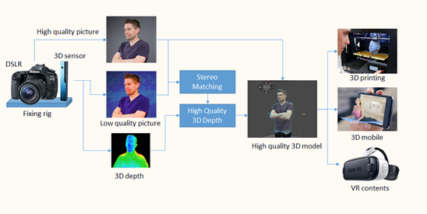
1.프로젝트 내용

Slide 5
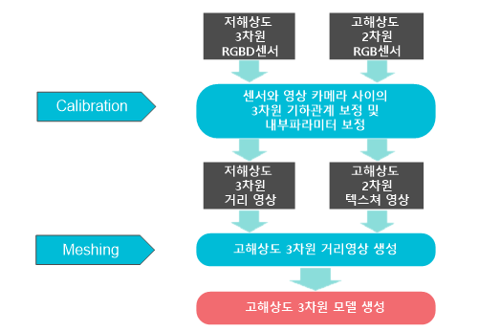
1.프로젝트 내용

Slide 6
02 진행 사항(장치제작)

Slide 7

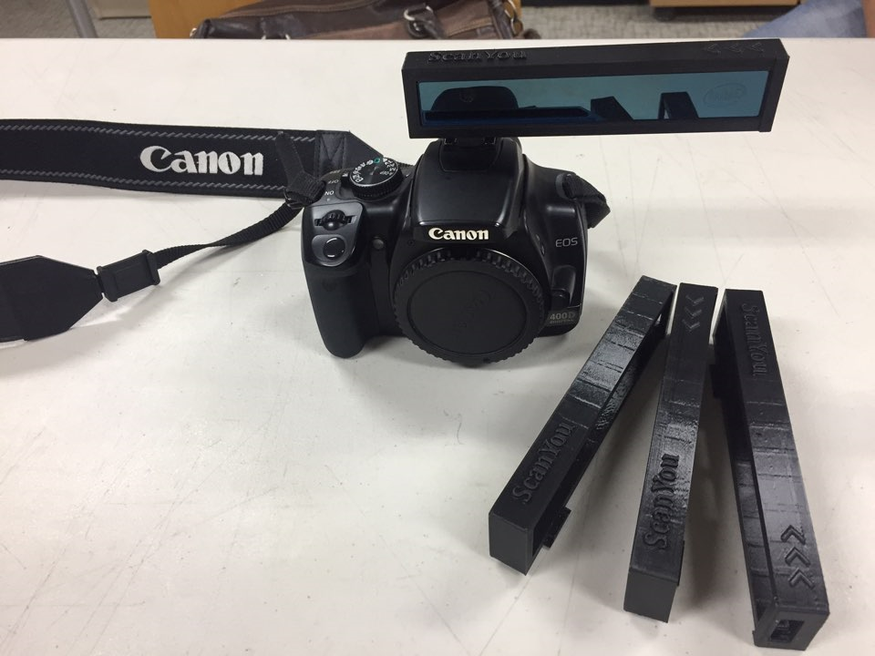
2. 장비 구현
123D Design을 활용한 3D설계.
3D프린터로 장치 제작
효과적으로 3D센서 고정 가능

Slide 8
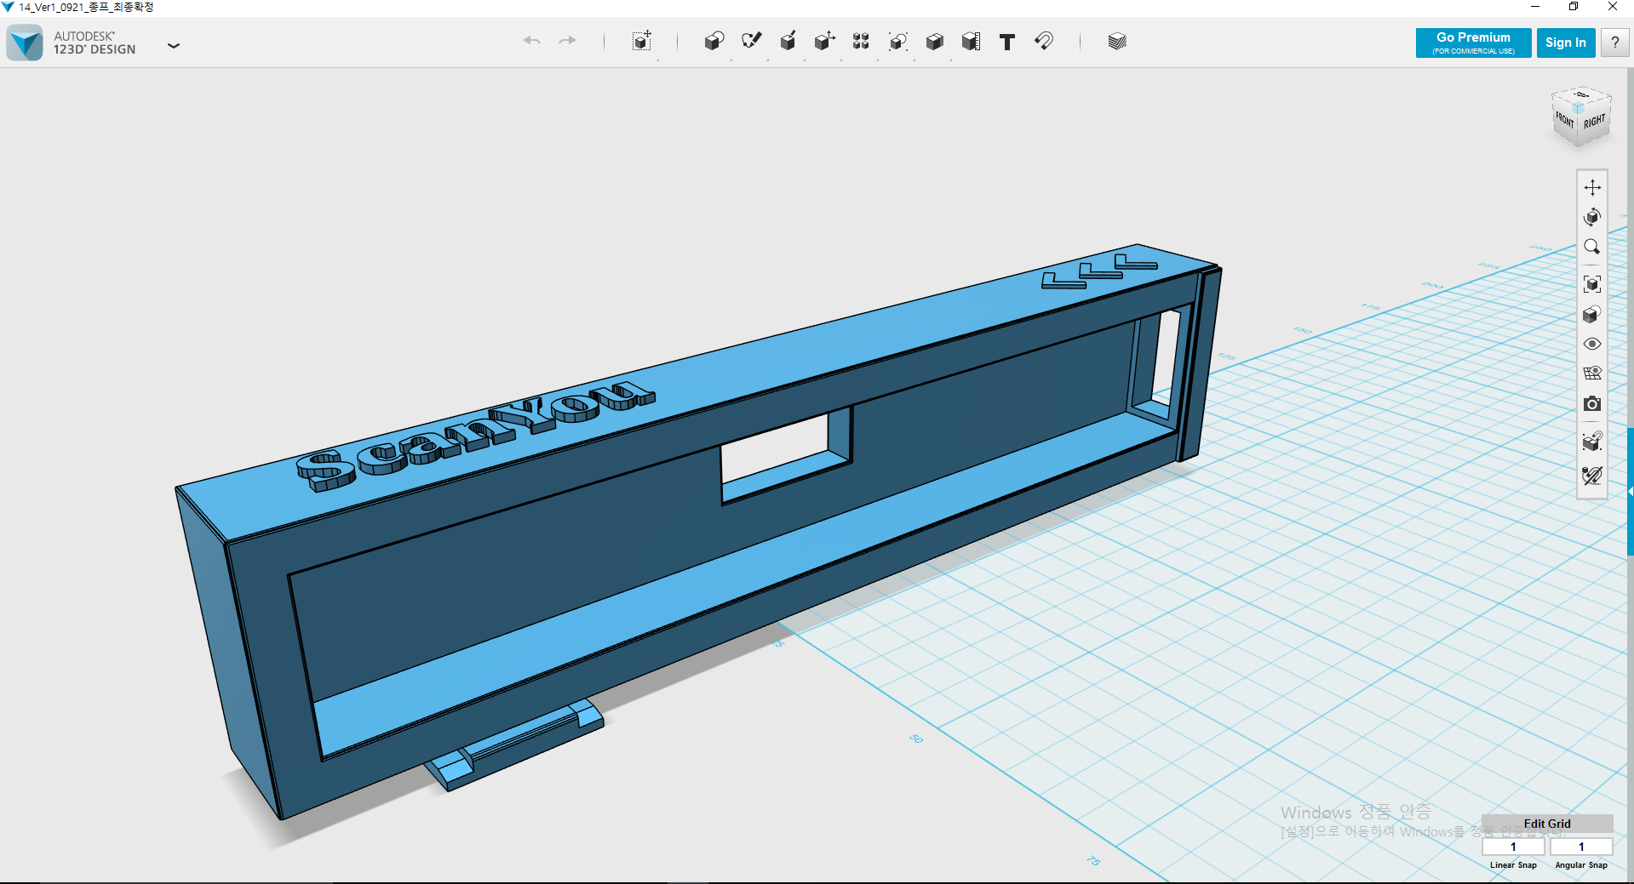
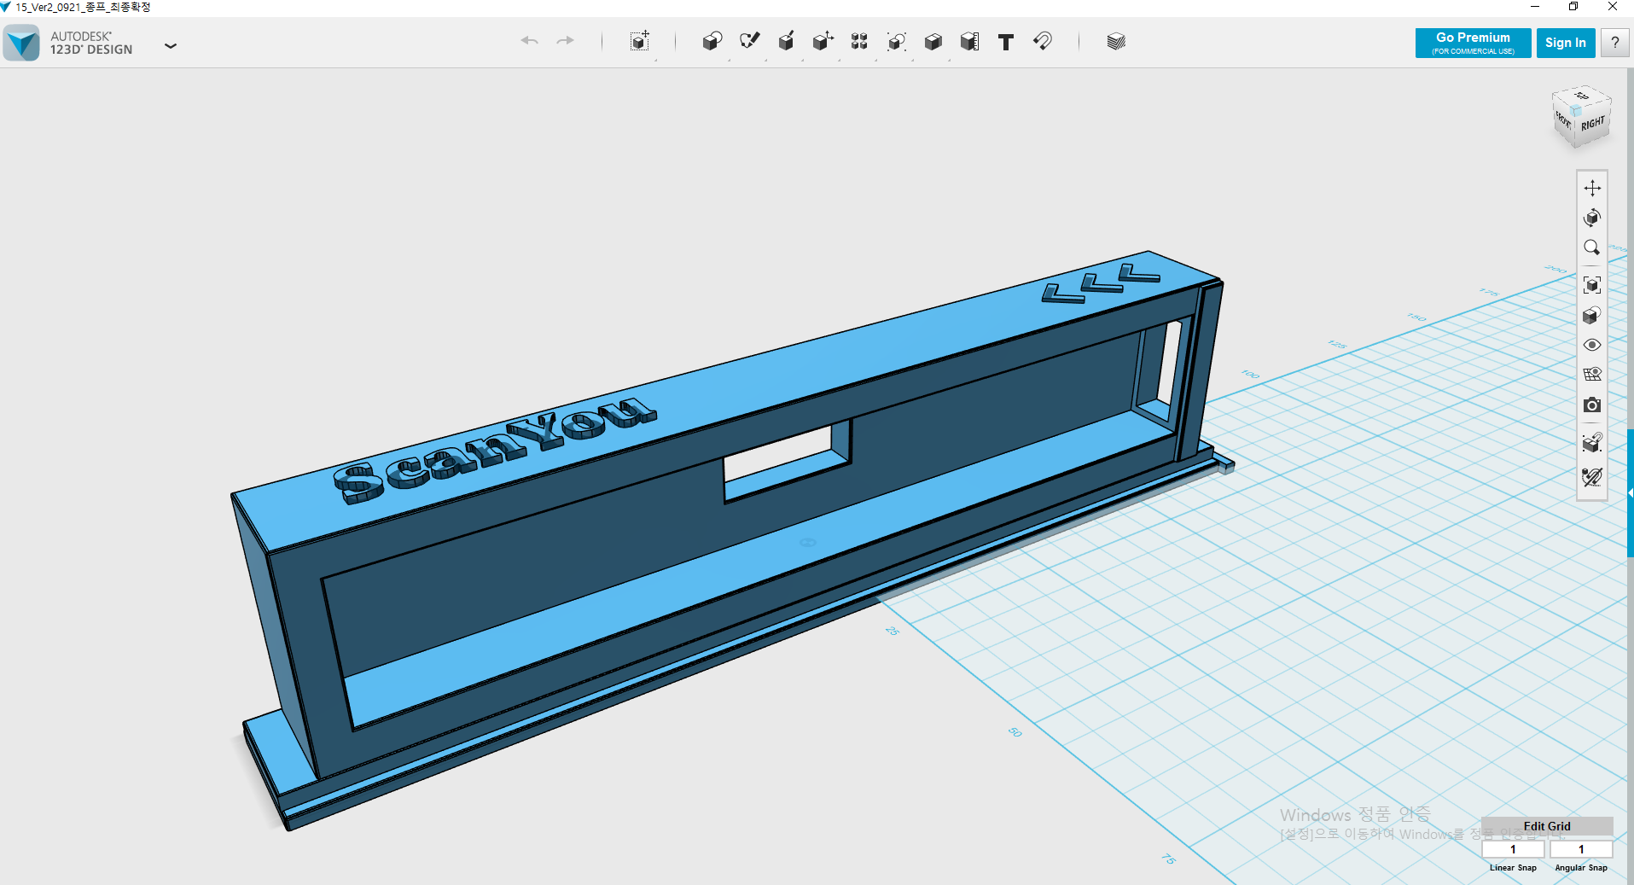
123D Design을 활용한 3D 설계

Slide 9
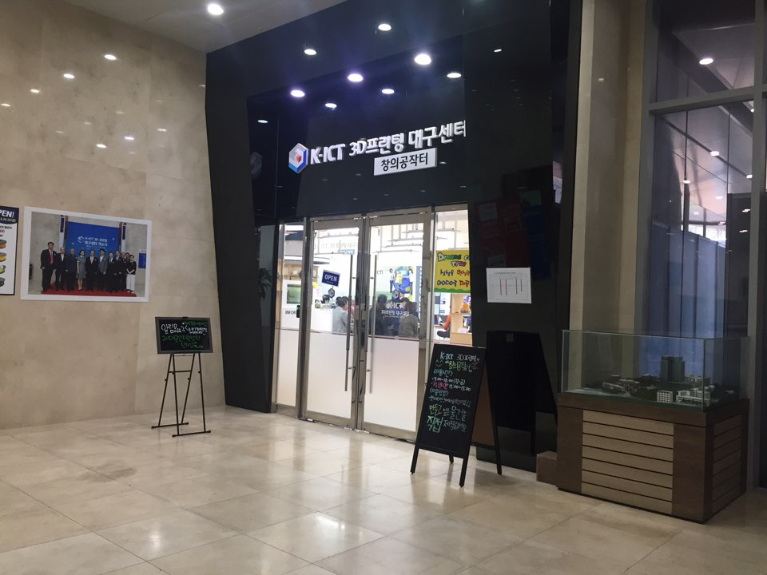
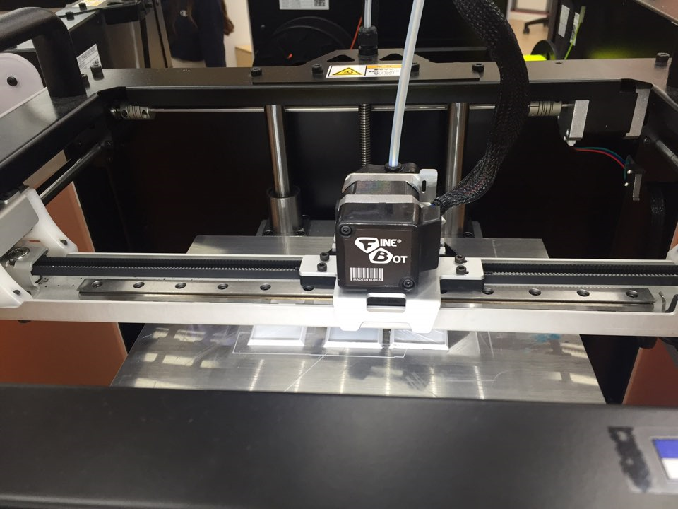
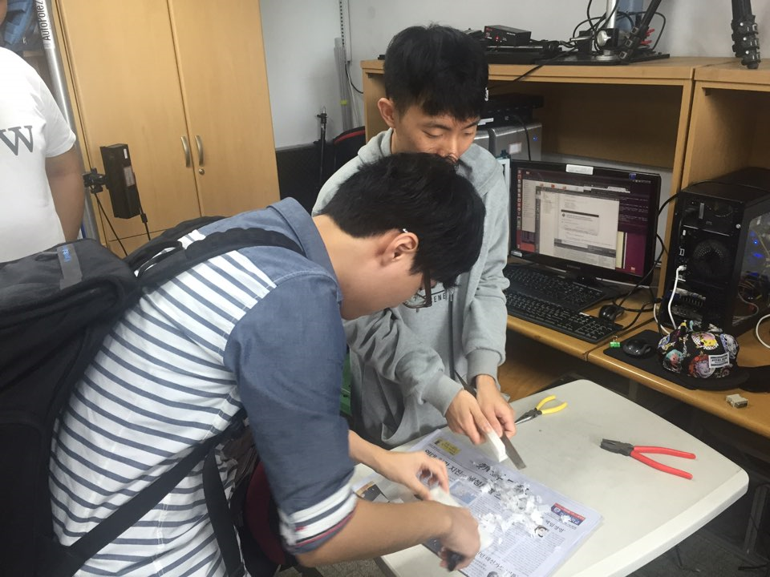
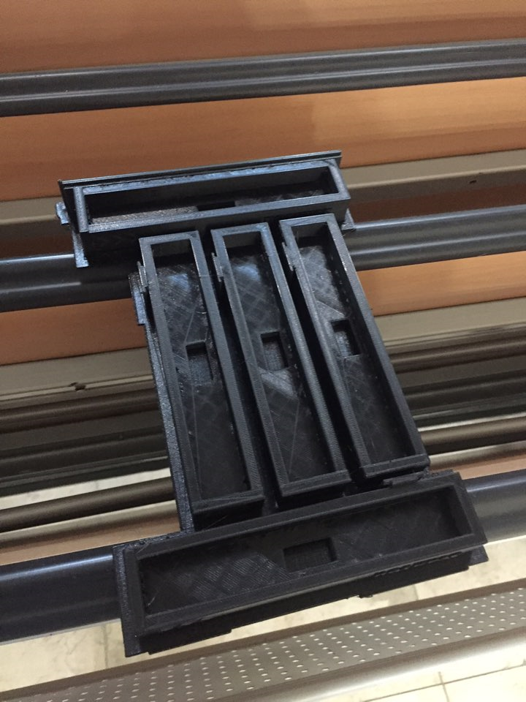
3D 프린팅 및 가공

Slide 10
03 진행 사항(영상추출)

Slide 11
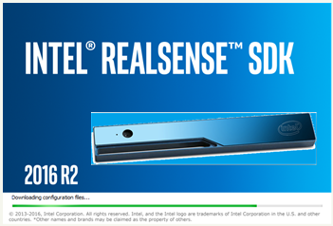

3. SDK를 응용한 영상 추출 진행
거리(Depth) 영상 획득
초고화질 RGB 획득

Slide 12
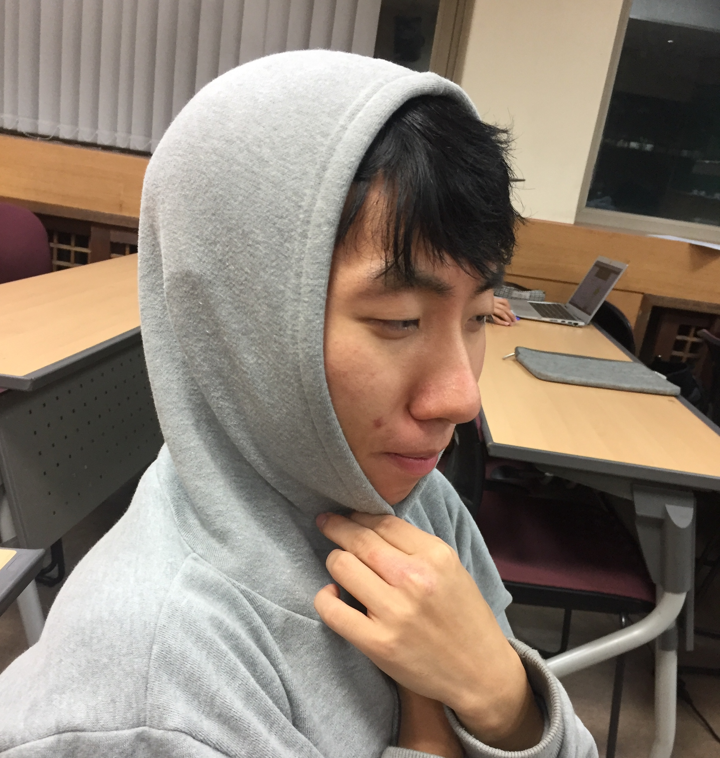
거리 영상 추출 과정
SDK Interface
Session Object
객체생성
SenseManager Object
객체생성
PXCImage
Object
영상획득
3D 거리 영상
3D Sensor

Slide 13
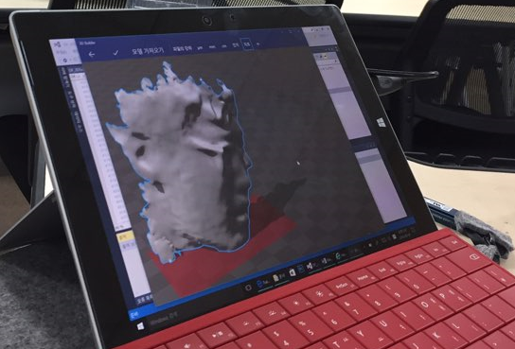
거리 영상 추출 과정
Depth 추출
Mesh 생성

Slide 14
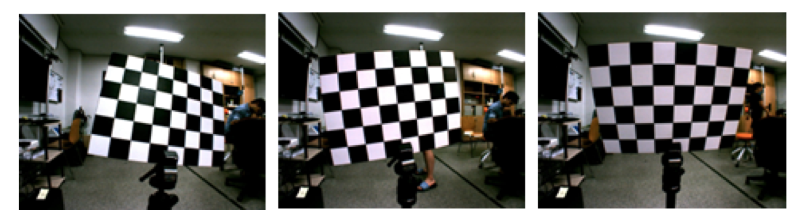

Calibration
OpenCV를 활용한
보정(Calibration) Tool 제작

Slide 15
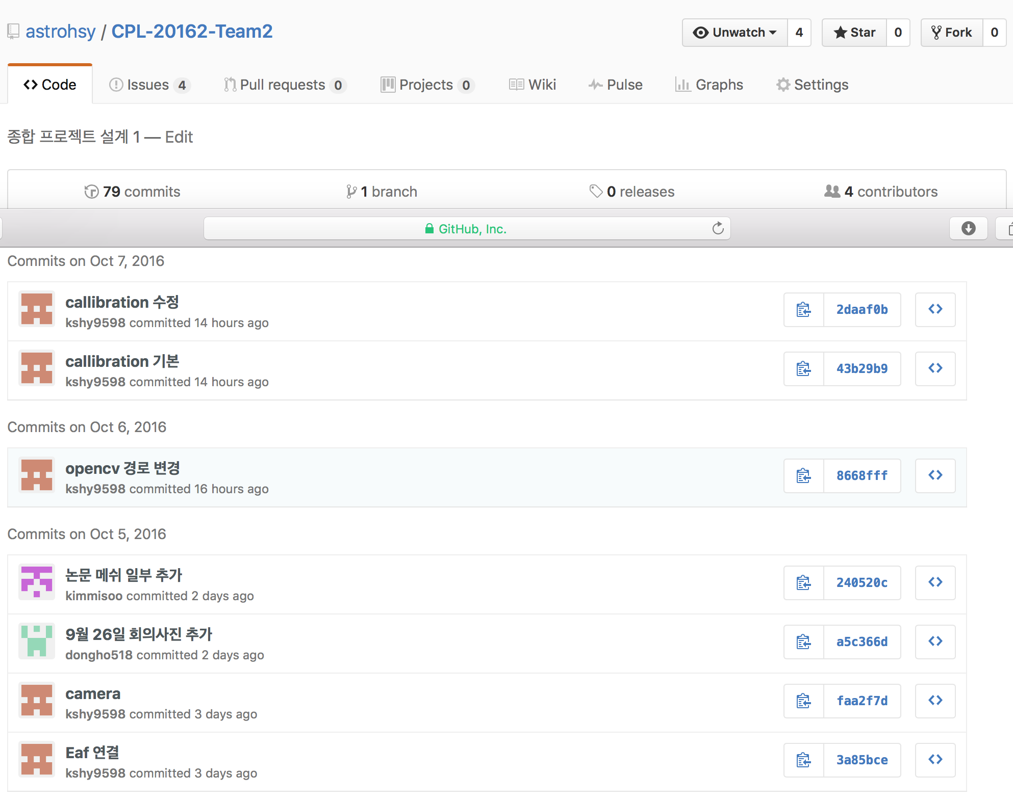
적극적인 Github 활용

Slide 16
04 향후일정

Slide 17

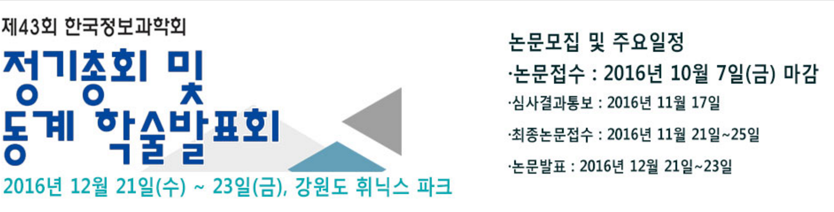
논문 작성
~11월 11일
~10월 28일

Slide 18
향후 일정
고화질 RGBD 영상 추출 SW
360도 입체 매쉬(Mesh) 생성 및 초고화질 RGB Texture 적용
최적화된 보정(Calibration) 값 추출 및 적용
보정(Calibration) SW 제작
통합 S/W 제작
거리(Depth) 영상 추출 및 매쉬(Mesh) 생성
거리(Depth)
센서 조작 SW제작

Slide 19
현재 진행 일정
No. | 수행내용 | 추진일정 |  |  |  |  |  |  |  |  |  |  |  | 비고
 |  | 1주 | 2주 | 3주 | 4주 | 5주 | 6주 | 7주 | 8주 | 9주 | 10주 | 11주 | 12주
1 | 장비 구현
2 | RGB 센서, Depth 센서 캘리브레이션
3 | Depth 센서를 이용한 Mesh 생성
4 | RGB 센서와 Depth 센서로 찍은 영상 통합
5 | 통합 S/W 작성
6 | 실험 및 보완
7 | 논문 작성
8 | 보고서 작성
진행
계획

